Slide 1
Soutenance Projet Tutoré
Romane MOSSON – Alexandre JULIEN – François BUSSY

Slide 2

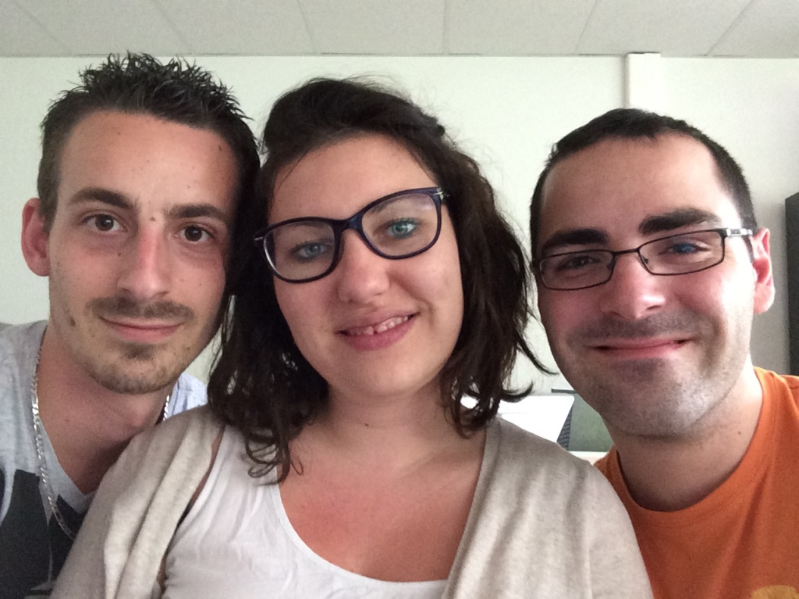
INTRODUCTION
Dans notre présentation ci-après, nous allons vous décrire notre projet MesAnnoncesFastoches (MAF).
Soyez attentifs !!
F

Slide 3
SOMMAIRE
I. Présentation
Pourquoi ce sujet?
Quelle organisation ?
Méthode de travail ?
Fonctionnement du site
II. Base de données
III. Partie Front-office
Du point de vue Visiteur
Du point de vue Utilisateur
IV. Partie Back-Ofice
Du point de vue Administrateur
V. Conclusion
F

Slide 4
I. Présentation
POURQUOI CE SUJET ?
Sujet actuel
Sujet complet
QUELLE ORGANISATION ?
Cahier des charges / Base de données
Front-Office / Back-Office
Serveur SVN
A

Slide 5
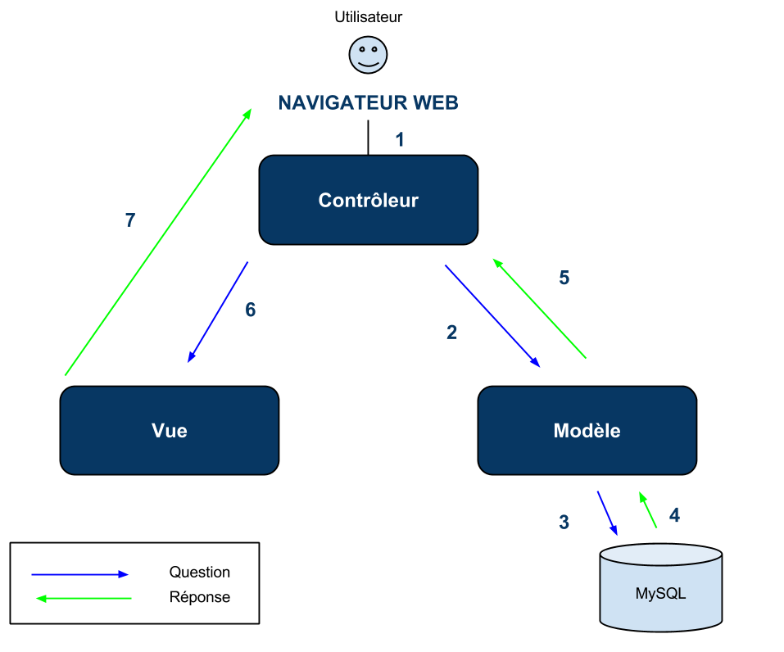
I. Présentation
METHODE DE TRAVAIL ?
Google Drive
Turtoise SVN
Modèle MVC
A

Slide 6
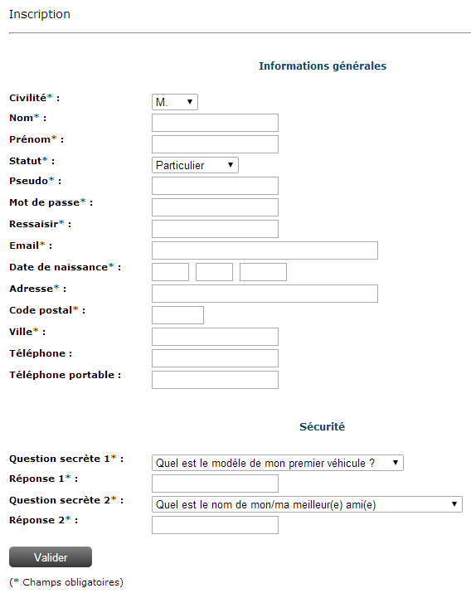
Exemple du modèle MVC :
Saisie des informations
Validation du formulaire
* On suppose que tout est bien renseigné dans l’exemple
A

Slide 7
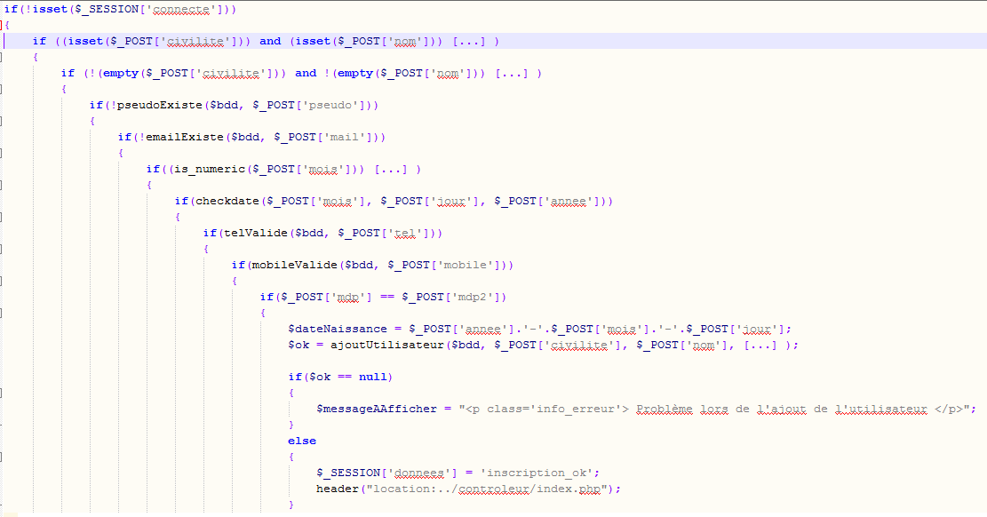
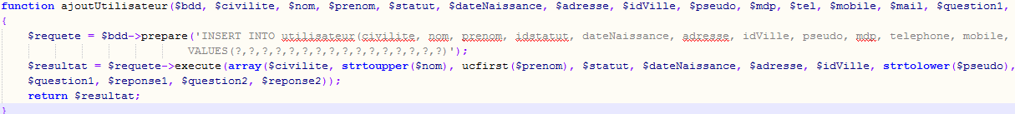
Au clic sur Valider -> formulaire envoyé vers le même contrôleur :
A

Slide 8
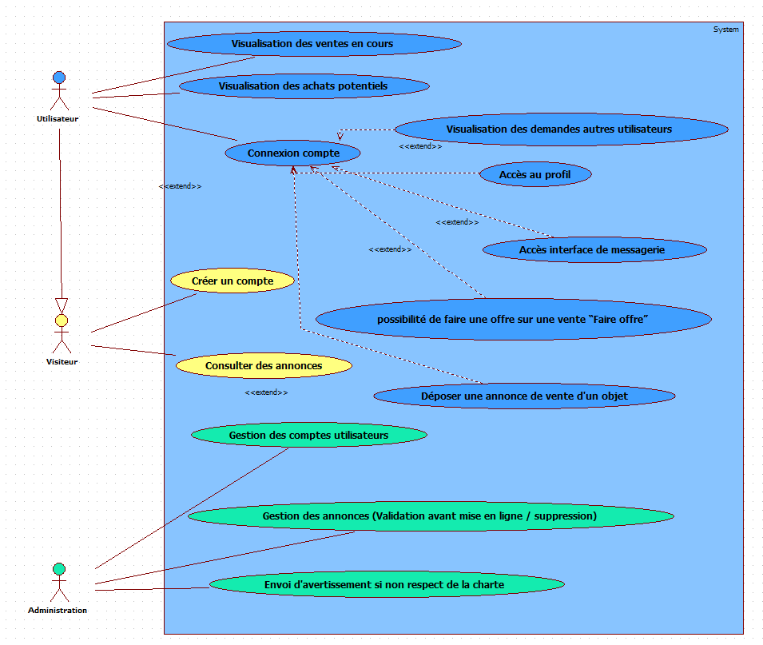
FONCTIONNEMENT DU SITE
Diagramme des cas d’utilisation
R

Slide 9
II. Base de données
Base de données (SGBD) :
→ MySQL sous Wamp avec PhpMyAdmin (environnement Windows) – en local Moteur de stockage de la base :
→ InnoDB (gestion des clés étrangères et intégrités référentielles)
R

Slide 10
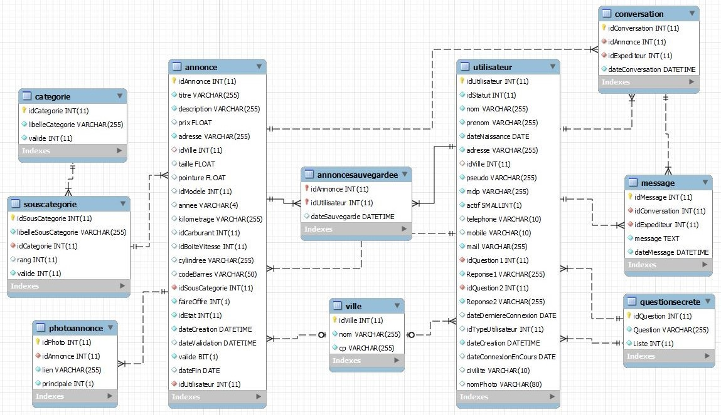
R

Slide 11
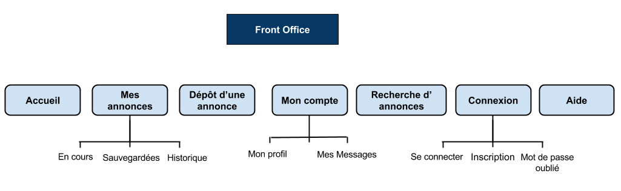
III. Partie Front-Office
Le front-office c’est ce qui est accessible aux clients (le site en lui-même).
R

Slide 12
III. Partie Front-Office
Partie Visiteur :
Quelles sont les pages accessibles sans être connecté?
Inscription
Accueil
Recherche d’annonces
Aide
Comment empêcher l’accès sur les autres pages ?
Variables SESSION
A

Slide 13
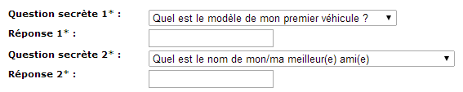
III. Partie Front-Office
Comment s’inscrire ?
Remplissage d’un formulaire de données personnelles.
Questions secrètes en cas d’oubli de mot de passe.
Pendant le remplissage, vérification de tous les champs (Javascript).
R

Slide 14


III. Partie Front-Office
Partie Utilisateur :
Comment se connecter ?
Vérification du couple pseudo/ mot de passe (cryptage MD5)
Création variables SESSION
VARIABLES SESSION
$_SESSION[‘pseudo’]
$_SESSION[‘nom’]
$_SESSION[‘prenom’]
$_SESSION[‘connecte’]
$_SESSION[‘dateDerniereConnexion’]
A

Slide 15
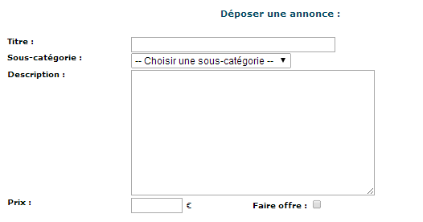
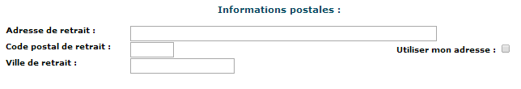
III. Partie Front-Office
Comment déposer une annonce ?
Formulaire à remplir
Sous-catégories dynamiques (Ajax)
Faire Offre (Javascript)
Utiliser mon adresse (Ajax)
Code Postal (Ajax)
R

Slide 16
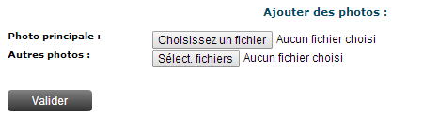
III. Partie Front-Office
Sélection d’une photo principale
Sélection de photos secondaires
A

Slide 17
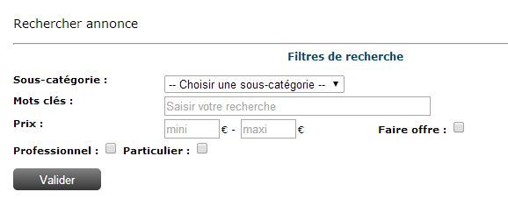
III. Partie Front-Office
Comment rechercher une annonce ?
- Différents filtres permettent réduire le nombre de résultats de la recherche
R

Slide 18
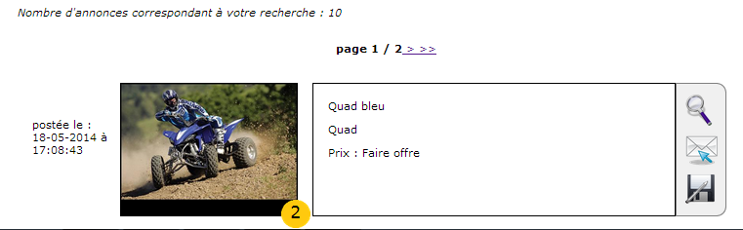
III. Partie Front-Office
Le nombre d’annonces par page est affichée (requête SQL)
Il y a une pagination qui permet d’afficher 10 annonces par page
Liste des annonces
R

Slide 19
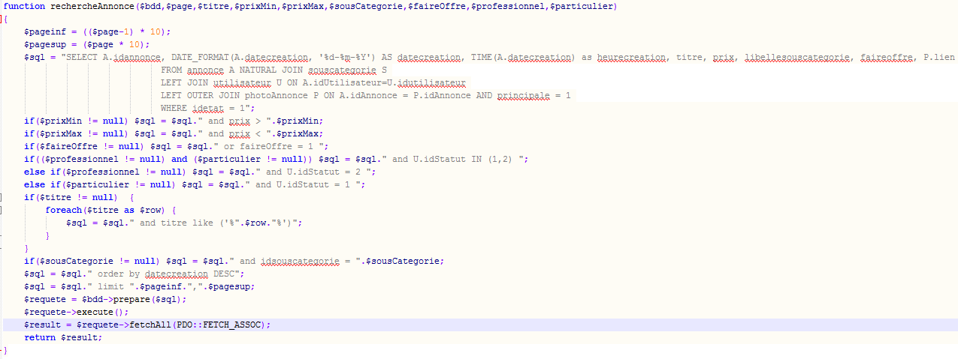
III. Partie Front-Office
R

Slide 20
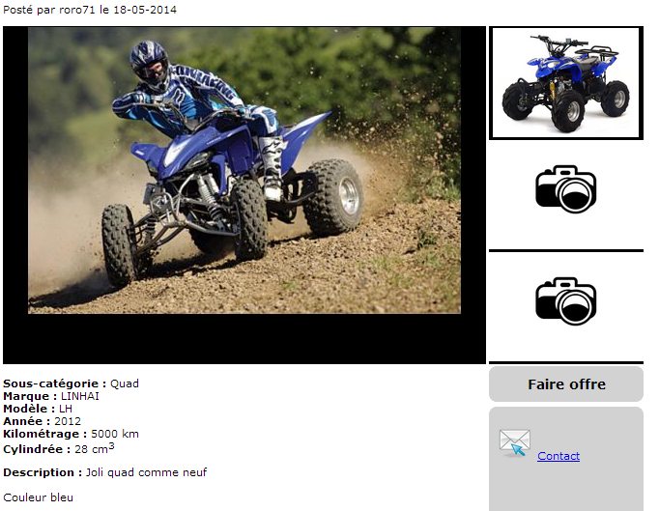
III. Partie Front-Office
Quelles sont les différentes autres fonctionnalités ?
Détails d’une annonce
A

Slide 21
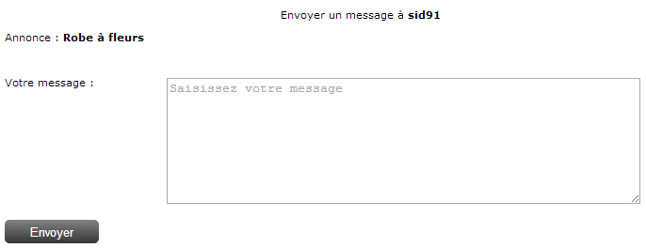
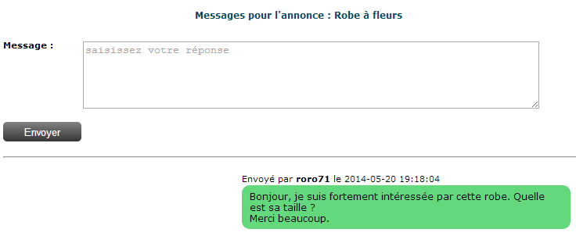
III. Partie Front-Office
Quelles sont les différentes autres fonctionnalités ?
Messagerie
ConversationExistante(U1,U2,A) ?
NON
OUI
A

Slide 22
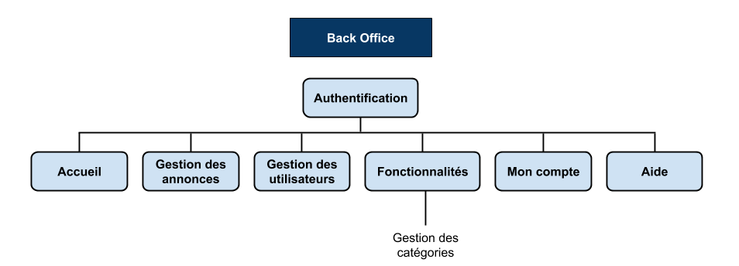
IV. Partie Back-Office
Le back-office c’est la partie qui exécute les tâches administratives.
F

Slide 23
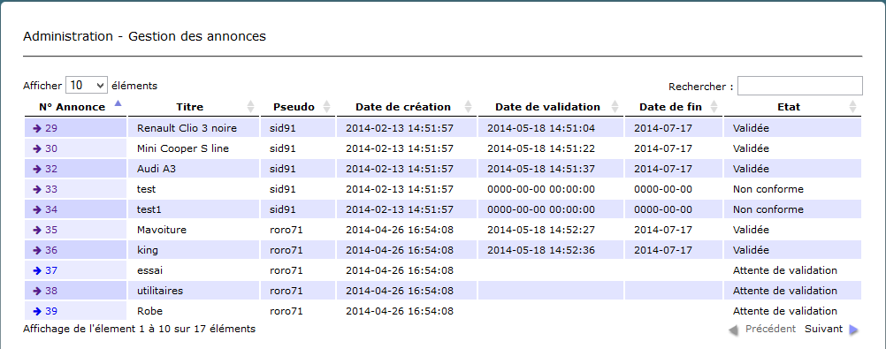
IV. Partie Back-Office
Administration :
Quelles sont les actions possibles d’un administrateur
Gestion des annonces
F

Slide 24
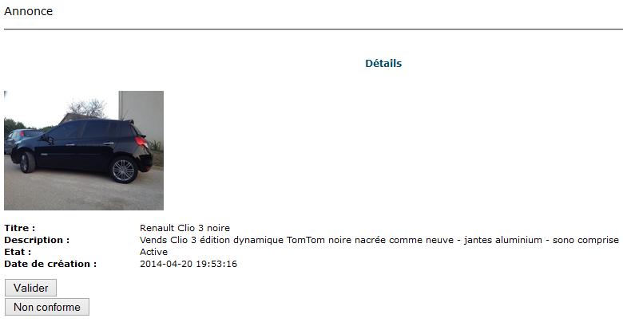
IV. Partie Back-Office
Gestion de l’annonce
F

Slide 25
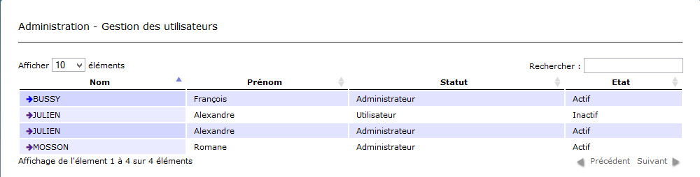
IV. Partie Back-Office
Gestion des utilisateurs
Utilisation du plugin jQuery « Datatables »
Permet de générer un tableau avec des fonctionnalités natives telles que :
Pagination
Recherche
Tris
F

Slide 26
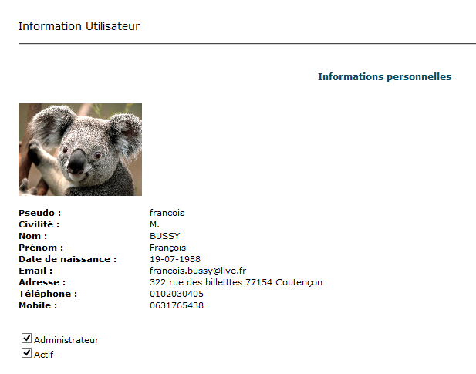
IV. Partie Back-Office
Gestion de l’utilisateur
Changer le type de l’utilisateur (Administrateur
ou utilisateur simple)
Bannir un utilisateur
F

Slide 27
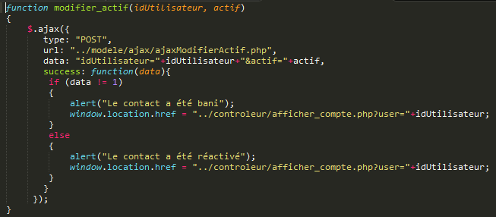
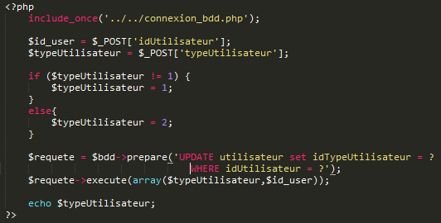
IV. Partie Back-Office
Gestion de l’utilisateur
Utilisation d’Ajax pour le contrôle d’état :
Vue
Script Ajax
Script PHP appelé par le script Ajax
F

Slide 28
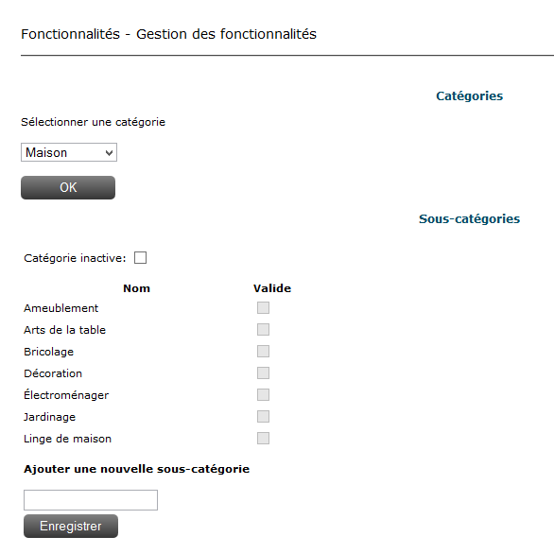
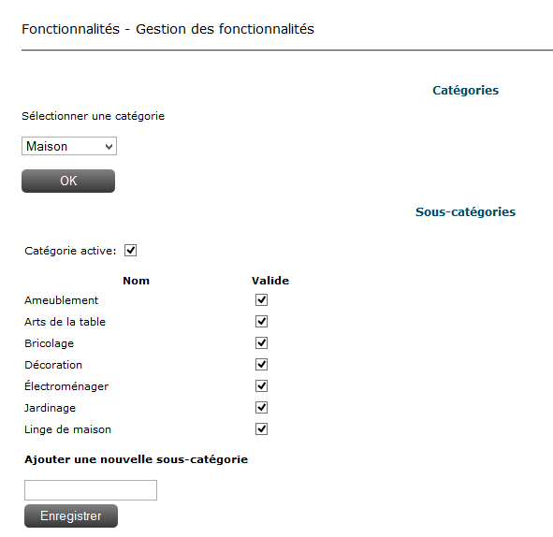
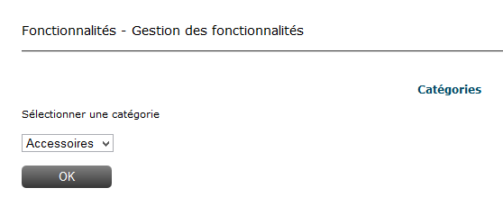
IV. Partie Back-Office
3
Gestion des catégories
2
1
F

Slide 29
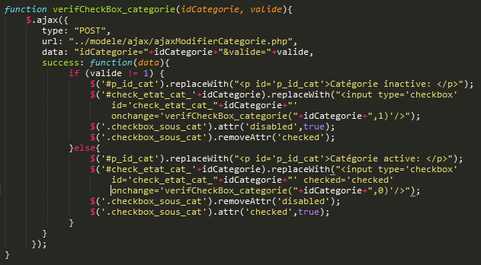
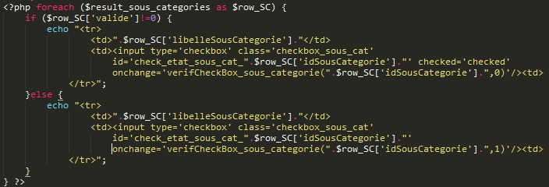
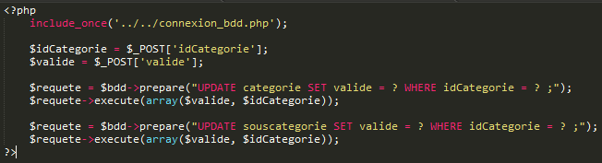
IV. Partie Back-Office
Script Ajax
Gestion des catégories
Vue
Script PHP appelé par le script Ajax
F

Slide 30
V. Conclusion
Ce projet a été très enrichissant, sur le plan technique, avec l'utilisation des différents langages tels que PHP, Javascript, Ajax, … Mais aussi sur le plan relationnel, avec le travail d'équipe. Nous sommes parvenu à collaborer ensemble sur un même projet pour le mener à bien. Pour cela, chacun a pu compter sur les autres. Au final ce projet nous a apporté un petit quelque chose à chacun. Ce fut une très belle expérience pour nous trois.
R

